Slide 1




Първи стъпки в кодирането
Да напишем първата си програма със C# и Visual Studio
Основи на
програмирането
СофтУни
трейнърски екип
Софтуерен университет
http://softuni.bg

Slide 2

Съдържание
Какво означава да програмираме?
Първа програмка със C# и Visual Studio
Да направим конзолна програма
Създаване на конзолна C# програма
Стартиране на програмата
Тестване в judge системата
Да напишем графична програма
Да напишем уеб приложение

Slide 3



Какво означава "да програмираме"?

Slide 4
Какво означава "програмиране"?
Да "програмираме" означава да даваме команди на компютъра какво да прави
Командите се подреждат една след друга
Така те образуват "компютърна програма"
Компютърната програма е поредица от команди
Програмите се пишат на език за програмиране
Например C#, Java, JavaScript, Python, PHP, C, C++, …
Използва се среда за програмиране (например Visual Studio)

Slide 5
Компютърна програма – примери
Програма, която свири музикалната нота "ла" (за 0.5 секунди)
Програма, която свири поредица от музикални ноти:
Програма, която конвертира от левове в евро:
Console.Beep(432, 500);
for (int i = 200; i <= 4000; i += 200)
Console.Beep(i, 100);
var leva = int.Parse(Console.ReadLine());
var euro = leva / 1.95583;
Console.WriteLine(euro);

Slide 6
Компютърни програми
Програма == последователност от команди
Съдържа команди, пресмятания, проверки, повторения, …
Програмите се пишат в текстов формат
Текстът на програмата се нарича сорс код
Сорс кодът се компилира до изпълним файл
Например Program.cs се компилира до Program.exe
Или се изпълнява директно
Например JavaScript сорс кодът се изпълнява от уеб браузъра

Slide 7
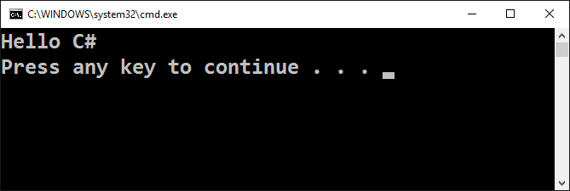
Да направим конзолна програмка

Slide 8
Среда за разработка
За да програмирате, ви трябва среда за разработка
Integrated Development Environment (IDE)
За C# →
Visual Studio за Windows
MonoDevelop за Linux / Max OS X
за Java → IntellyJ Idea
за PHP → PHP Storm

Slide 9
Среда за разработка
Инсталирайте си Microsoft Visual Studio Community 2015
https://visualstudio.com/products/visual-studio-community-vs
Може и по-стара версия на Visual Studio, но не се препоръчва
Алтернативна среда за разработка (online)
C# – .NET Fiddle - https://dotnetfiddle.net/
Java – https://www.compilejava.net/
JavaScript – може директно в конзолата на браузър

Slide 10
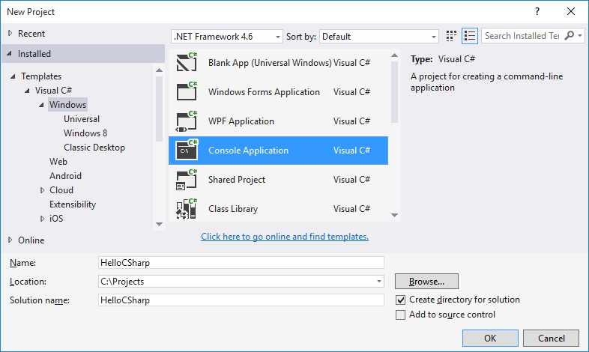
Създаване на конзолна програма
Стартирайте Visual Studio
Нов конзолен проект – [File]→ [New] → [Project] → [Visual C#] → [Windows] → [Console Application]

Slide 11
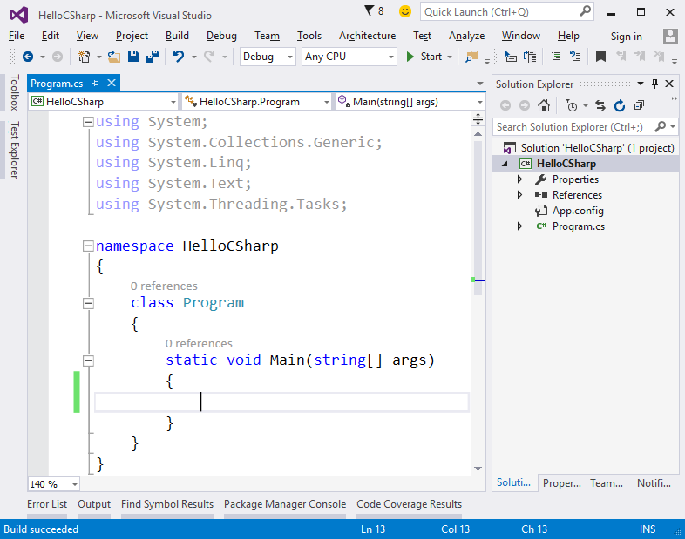
Писане на програмен код
Сорс кодът на програма се пише в секцията Main(string[] args)
Между отварящата и затварящата скоба { }
Натиснете [Enter] след отварящата скоба {
Кодът на програмата се пише отместен навътре

Slide 12
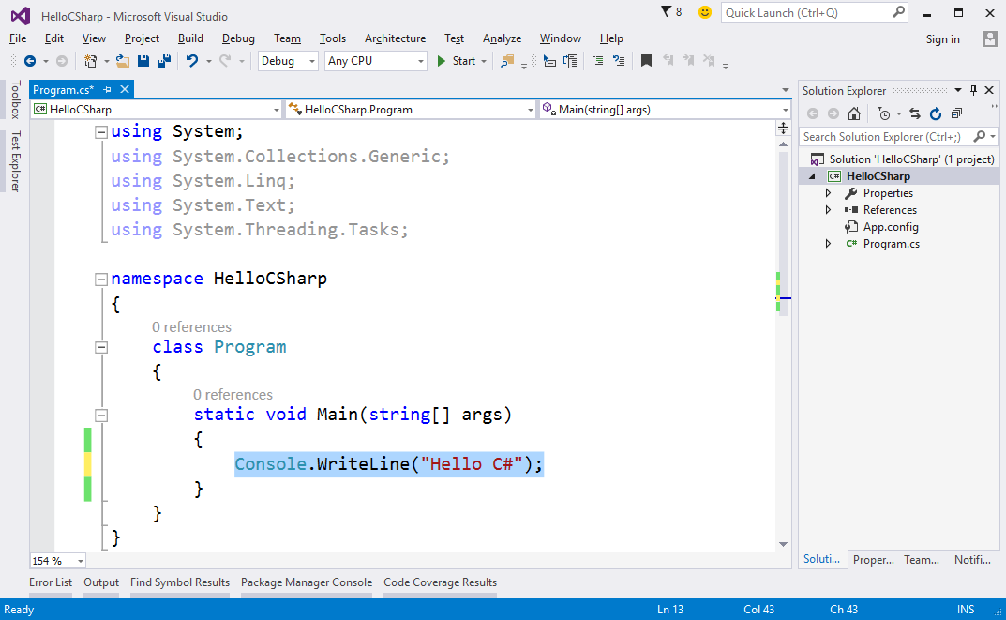
Писане на програмен код (2)
Напишете следния код:
Console.WriteLine("Hello C#");

Slide 13
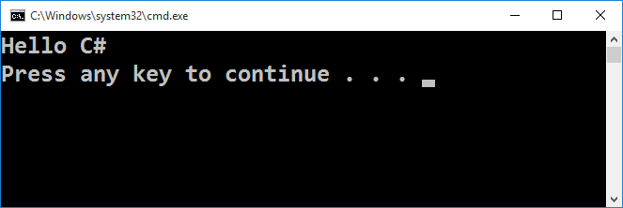
Стартиране на програмата
За стартиране на програмата натиснете [Ctrl + F5]
Ако няма грешки, програмата ще се изпълни
Резултатът ще се изпише на конзолата (в черния прозорец):

Slide 14
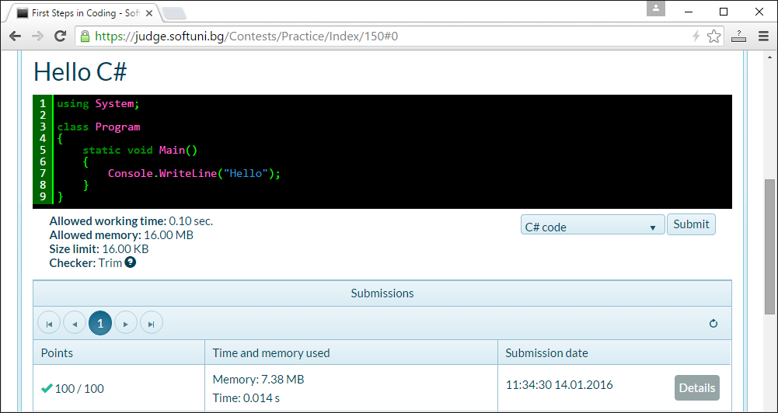
Тестване на програмата в Judge
Тествайте кода си в онлайн judge системата:
https://judge.softuni.bg/Contests/150/First-Steps-in-Coding

Slide 15
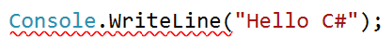
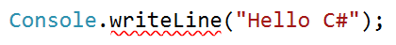
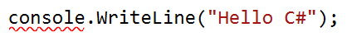
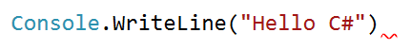
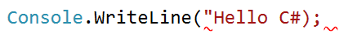
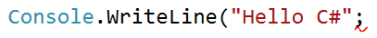
Типични грешки в C# програмите
Писане извън тялото на Main() метода:
Бъркане на малки и главни букви:
Липса на ; в края на всяка команда
Липсваща кавичка " или липсваща скоба ( или )

Slide 16
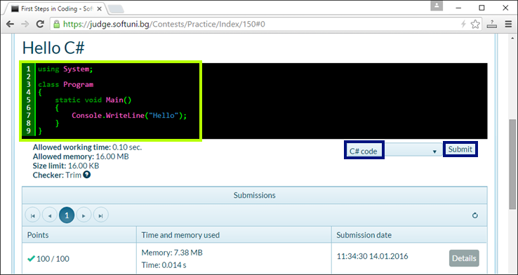
Конзолни програмки със C#
Упражнения в клас (лаб)

Slide 17
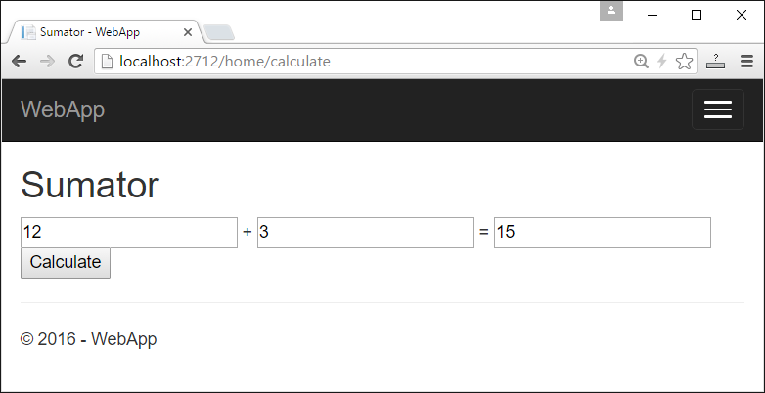
Да направим уеб приложение

Slide 18
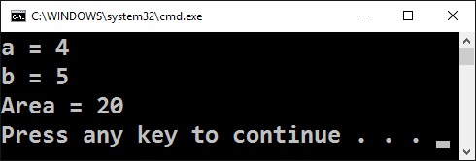
Конзолни и уеб приложения
Конзолните приложения четат входните си данни и отпечатват изхода си на текстова конзола
Уеб приложенията ползват уеб-базиран потребителски интерфейс
Работят през уеб браузър и уеб сървър

Slide 19
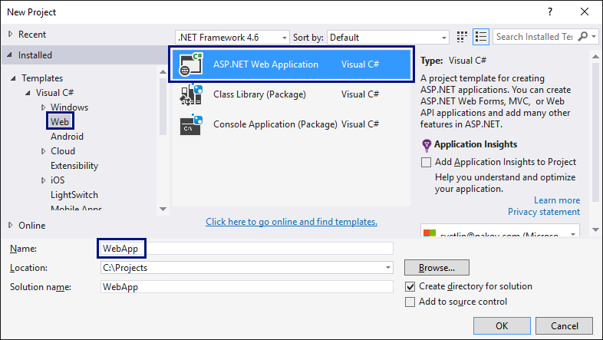
Създаване на уеб приложение

Slide 20
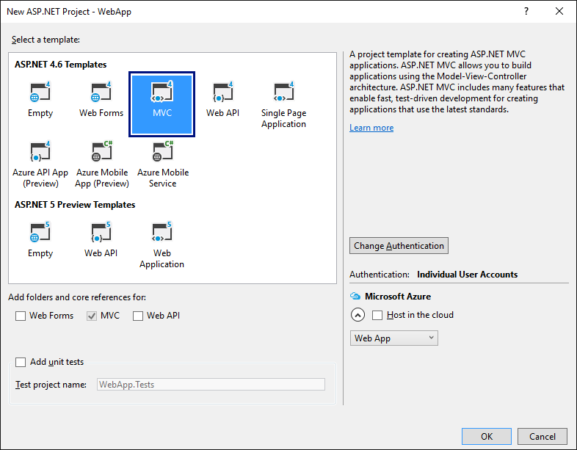
Създаване на уеб приложение (2)

Slide 21
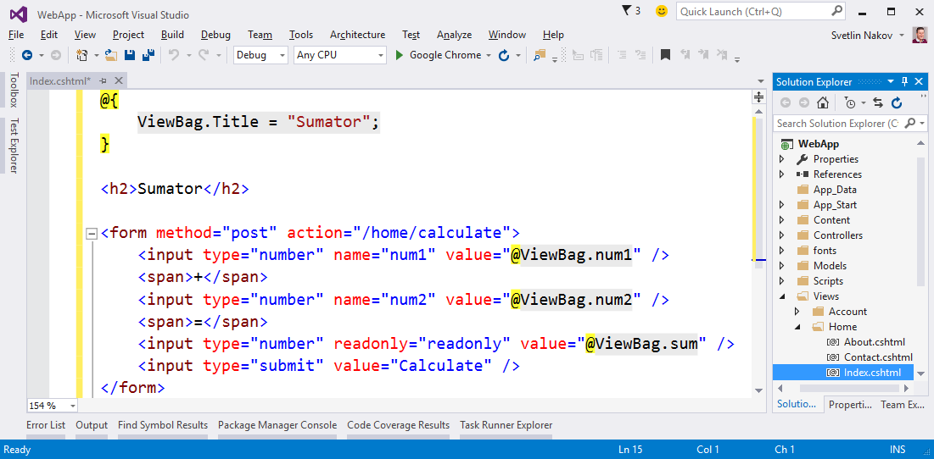
Създаване на изглед: Index.cshtml

Slide 22
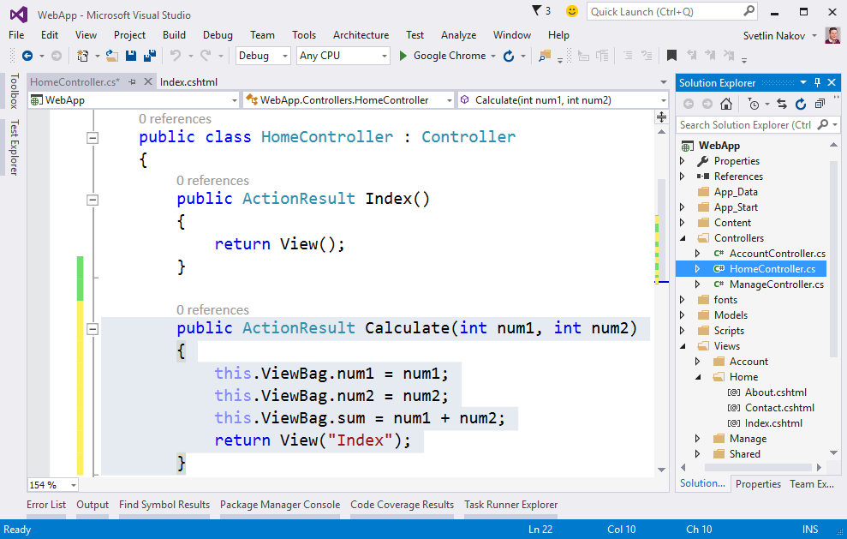
Създаване на действие: HomeCntroller.cs

Slide 23
Стартиране на уеб приложението
Стартираме уеб приложението с [Ctrl+F5]
Тестваме в уеб браузъра с различни числа

Slide 24
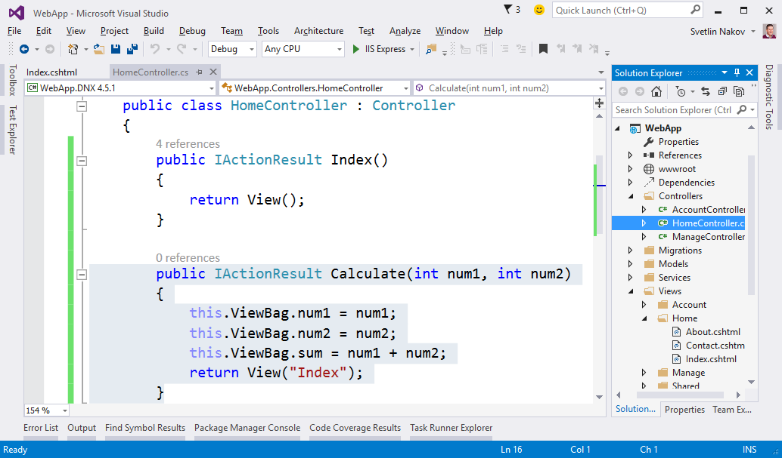
Изграждане на уеб приложение
Упражнение в клас (лаб)

Slide 25

Какво научихме днес?
Програмиране означава да пишеш команди за компютъра
Компютърна програма е поредица команди
Използва се език за програмиране (например C#) + среда за разработка (например Visual Studio)
На C# командите се пишат в частта Main(…)
Печатаме с Console.WriteLine(…), стартираме с [Ctrl+F5]
static void Main(string[] args)
{
Console.WriteLine("Hello");
}

Slide 26









Първи стъпки в кодирането
https://softuni.bg/courses/programming-basics/

Slide 27

Лиценз
Настоящият курс (слайдове, примери, видео, задачи и др.) се разпространяват под свободен лиценз "Creative Commons Attribution-NonCommercial-ShareAlike 4.0 International"
Благодарности: настоящият материал може да съдържа части от следните източници
Книга "Основи на програмирането със C#" от Светлин Наков и колектив с лиценз CC-BY-SA

Slide 28




Безплатни обучения в СофтУни
Фондация "Софтуерен университет" – softuni.org
Софтуерен университет – качествено образование, професия и работа за софтуерни инженери
softuni.bg
СофтУни @ Facebook
facebook.com/SoftwareUniversity
СофтУни форуми – forum.softuni.bg

